Slide 1

第二章 随机变量及其分布
2.4 正态分布

Slide 2
教 学 情 景
96 114 128 106 89 97 103 114 109 101
106 104 97 93 117 108 104 113 94 108
87 112 109 117 102 97 113 109 89 101
105 104 99 101 117 108 104 97 94 99
103 112 98 85 106 89 97 103 125 109
101 106 124 97 109 117 108 104 104 94 108 96 106 85 106 89 99 106 112 103 129 89 96 123 85 106 102 97 103 114 109 101 106 115 97 93 117 108 104 112 113 108 96 98 85 106 89 97 103 114
频率分布
直方图

Slide 3
第一步：求极差 ；129－85＝44
第二步：确定组数，组距；44/5=8.8
第三步：将数据分9组；[85,90],(90,95], …… ,(125,130]

Slide 4
第四步：列出频率分布表
区间号 | 区间 | 频数 | 频率 | 频率/组距
1 | [85,90] | 2 | 0.02 | 0.004
2 | (90,95] | 7 | 0.07 | 0.014
3 | (95,100] | 11 | 0.11 | 0.022
4 | (100,105] | 15 | 0.15 | 0.030
5 | (105,110] | 25 | 0.25 | 0.050
6 | (110,115] | 20 | 0.20 | 0.040
7 | (115,120] | 12 | 0.12 | 0.024
8 | (120,125] | 6 | 0.06 | 0.120
9 | (125,130] | 2 | 0.02 | 0.004

Slide 5
第五步：画出频率分布直方图
y
频率/组距
0.06 －
0.05 －
0.04 －
0.03 －
0.02 －
0.01 －
0 85 90 95 100 105 110 115 120 125 130
x

Slide 6
随机抽取84名男生身高的频率分布直方图
y
频率/组距
0.06 －
0.05 －
0.04 －
0.03 －
0.02 －
0.01 －
0 153.5 157.5 161.5 165.5 169.5 173.5 177.5 181.5 185.5
x

Slide 7
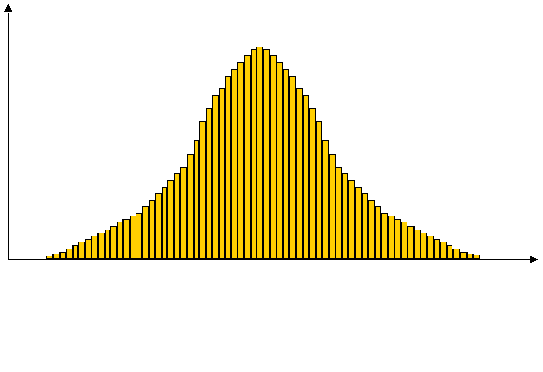
若数据无限增多且组距无限缩小，那么频率分布直方图的顶边缩小乃至形成一条光滑的曲线，我们称这样的曲线为密度曲线．
频率
组距
密度曲线

Slide 8
导入
这条曲线就是或近似地是以下函数的图象：
1 、正态曲线的定义：
函数
式中的实数μ、σ(σ>0)是参数，分别表示
总体的平均数与标准差，称函数的图象称为正态分布密度曲线，简称正态曲线.

Slide 9
2.正态分布的定义:
如果对于任何实数 a<b,随机变量X满足:
则称X 服从正态分布. 正态分布由参数μ、σ唯一确定.正态分布记作N（ μ，σ²）.其图象称为正态曲线.
如果随机变量X服从正态分布，
则记作 X~ N（ μ，σ²）

Slide 10
3. 在实际遇到的许多随机现象都服从或近似服从正态分布：
在生产中，在正常生产条件下各种产品的质量指标；
在测量中，测量结果；
在生物学中，同一群体的某一特征如身高、体重、肺活量量；
在气象中，某地每年七月份的平均气温、平均湿度
以及降雨量等，水文中的水位；
总之，正态分布广泛存在于自然界、生产及科学技术的许多领域中。
正态分布在概率和统计中占有重要地位。

Slide 11
4、正态曲线的性质
y
y
y
μ= -1
μ=1
σ=0.5
μ=0
σ=1
σ=2
x
x
-3
-2
-1
0
1
2
-3
-2
-1
0
1
2
3
-3
-2
-1
0
1
2
3
4
x
具有两头低、中间高、左右对称的基本特征
Notes:
广东省阳江市第一中学周如钢

Slide 12
正态曲线的性质
y
y
y
μ= -1
μ=1
σ=0.5
μ=0
σ=1
σ=2
-3
-2
-1
0
1
2
x
-3
-2
-1
0
1
2
3
x
-3
-2
-1
0
1
2
3
4
x
（1）曲线在x轴的上方，与x轴不相交.
（2）曲线是单峰的,它关于直线x=μ对称.
（3）曲线在x=μ处达到峰值(最高点)
（4）曲线与x轴之间的面积为1
Notes:
广东省阳江市第一中学周如钢

Slide 13
方差相等、均数不等的正态分布图示
μ=0
μ= -1
μ= 1
σ=0.5
μ₃
μ₁
μ₂

Slide 14
均值相等、方差不等的正态分布图示
σ=0.5
μ=0
σ=1
σ=2
μ

Slide 15

正态曲线的性质
（5）当 x<μ时,曲线上升;当x>μ时,曲线下降.并且当曲线向左、右两边无限延伸时,以x轴为渐近线,向它无限靠近.
(6)当μ一定时，曲线的形状由σ（形状参数）确定 .
σ越大，曲线越“矮胖”，表示总体的分布越分散；
σ越小，曲线越“瘦高”，表示总体的分布越集中.
Notes:
广东省阳江市第一中学周如钢

Slide 16
5.正态曲线下的面积规律
X轴与正态曲线所夹面积恒等于1 。
对称区域面积相等。
S(-∞,-X)
S(X,∞)＝S(-∞,-X)
μ

Slide 17
6、特殊区间的概率:
若X~N ,则对于任何实数a>0,概率
为如图中的阴影部分的面积，对于固定的 和 而言，该面积随着 的减少而变大。这说明 越小, 落在区间 的概率越大，即X集中在 周围概率越大。
特别地有
x=μ

Slide 18
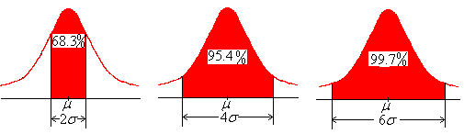
我们从上图看到，正态总体在 以外取值的概率只有4.6％，在 以外取值的概率只有0.3 ％。
由于这些概率值很小（一般不超过5 ％ ），通常称这些情况发生为小概率事件。

Slide 19
例1、在某次数学考试中，考生的成绩 服从一个正态分布，即 ~N(90,100).
试求考试成绩 位于区间(70,110)上的概率是多少？
0.9544

Slide 20


